Slide 1



Разработка биотехнологии мучных кондитерских изделий с применением продуктов переработки семян льна.
Мамонтов Михаил Викторович
Жидкова Анастасия Викторовна
Авдалян Эсмина Еремовна
Басов Дмитрий Андреевич
Деркунский Андрей Александрович
Зинкин Данил Владимирович
Казарян Армине Армановна
Леденева Ксения Денисовна
Лозовская Владислава Сергеевна
Саркисян Диана Славиковна
Чолутаева Энкрина Эренценовна

Slide 2
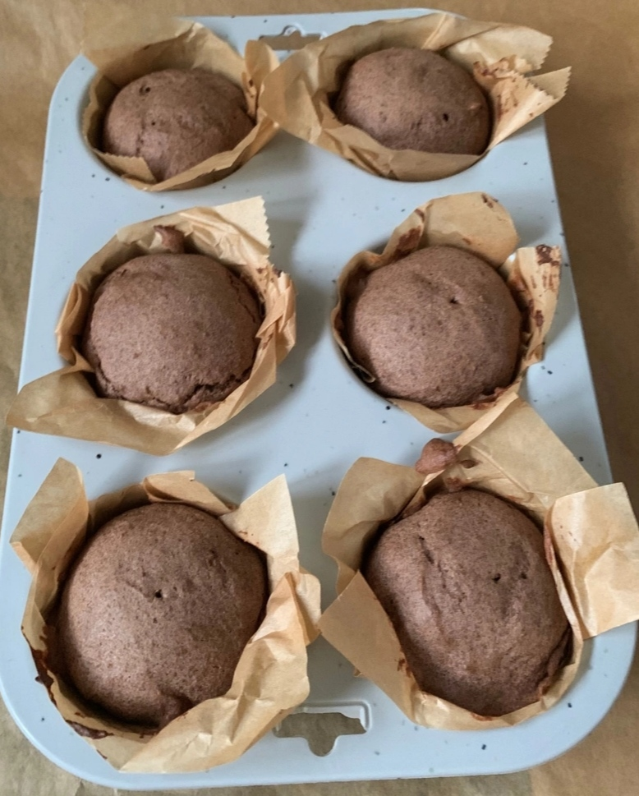
Описание стартап-проекта
Что мы предлагаем?
flax muffin
                В основе нашего стартап проекта лежит производство низкокалорийных кексов на основе льняной муки, получаемой в результате переработки отходов производства льняного масла.
                Для изготовления нашего продукта будет использоваться методика и технология собственной разработки, что позволит добиться необходимых технический и экономических показателей.
2

Slide 3

Бизнес-модель
Как работает стартап-проект?
                Для создания ценности и получения прибыли мы планируем производить высококачественный продукт, который будет в себя включать:
                - Уникальный рецепт низкокалорийных кексов на основе льняной муки, который отличается от традиционных рецептов.
                - Производство с использованием натуральных и экологичных ингредиентов.
                Помимо этого у нас будет:
                - Маркетинговая стратегия, направленная на привлечение целевой аудитории, которая интересуется здоровым образом жизни и питанием.
                - Удобная упаковка кексов в соответствии с требованиями потребителей в результате проведения опросов
                Отношения с потребителями:
                - Взаимодействие с потребителями через социальные сети и обратную связь
                - Проведение маркетинговых кампаний, направленных на повышение узнаваемости бренда и привлечение новых клиентов.
                - Стимулирование лояльности клиентов через программы лояльности, акции и скидки.
7

Slide 4
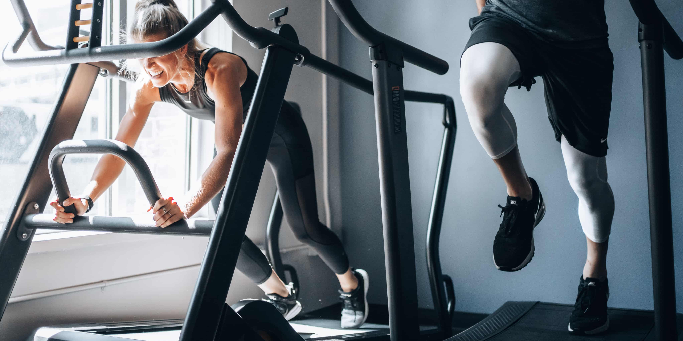
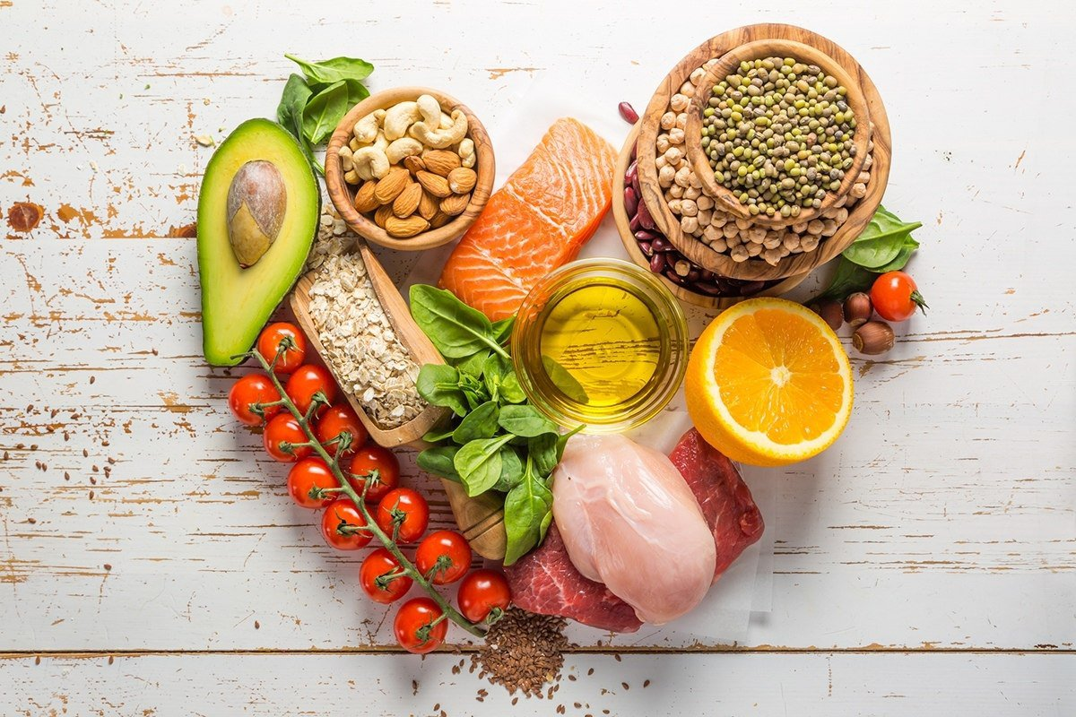
Целевая аудитория
Потенциальные заказчики
Потенциальный заказчик:
-приверженец здорового образа жизни, предпочитающий употреблять экологически чистые продукты;
-следит за своим питанием;
-стремится употреблять продукты, богатые полезными веществами;
-предпочитает кексы с низким содержанием сахара и жиров, но с высоким содержанием клетчатки и антиоксидантов;
-предпочитает покупать кексы в эко-магазинах или онлайн, обращая внимание на состав продукта и отзывы других покупателей.
Нашим посредником между потребителем, могут быть юридические лица. Например, фитнес-клуб может продавать наш продукт посетителям в кафе клуба, продавать через интернет-магазин. Кроме того, использование таких кексов может способствовать улучшению имиджа клуба как экологически ответственного и здорового заведения. А также фитнес-клуб может сотрудничать с нами, разрабатывая совместные маркетинговые акции.
3

Slide 5
Характеристика продукта
Основные технологические параметры
Рецептура | Технологический процесс производства | Тип упаковки | Соответствие тематическому направлению | Инновационные добавки
разработка уникальных рецептов | использование современного оборудования и технологий | обеспечивает сохранность свежести продукции | использование натуральных и органических ингредиентов | внедрение инновационных добавок
ингредиенты высокого качества | сохранение всех полезных свойств ингредиентов | обеспечивает продление срока годности | добавление новых вкусовых решений | Обогащение дополнительными функциональными свойствами
богат питательными веществами | без потери питательных качеств ингредиентов | удобство хранения и транспортировки
4

Slide 6
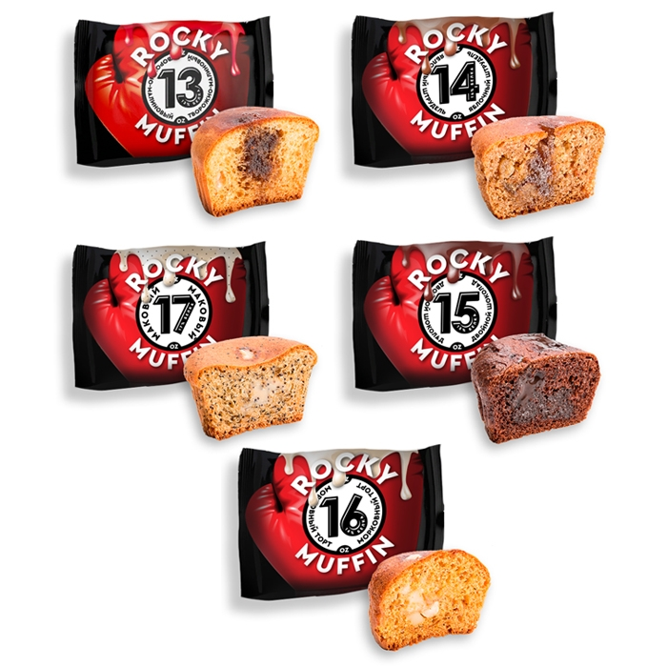
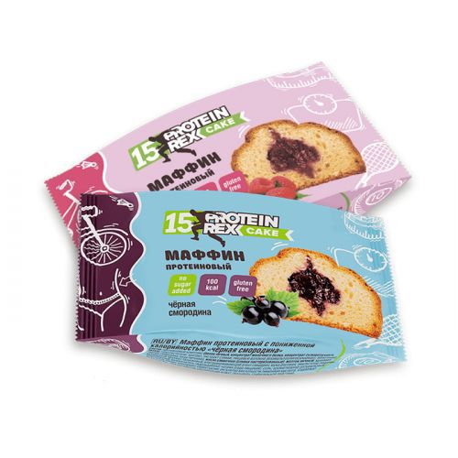
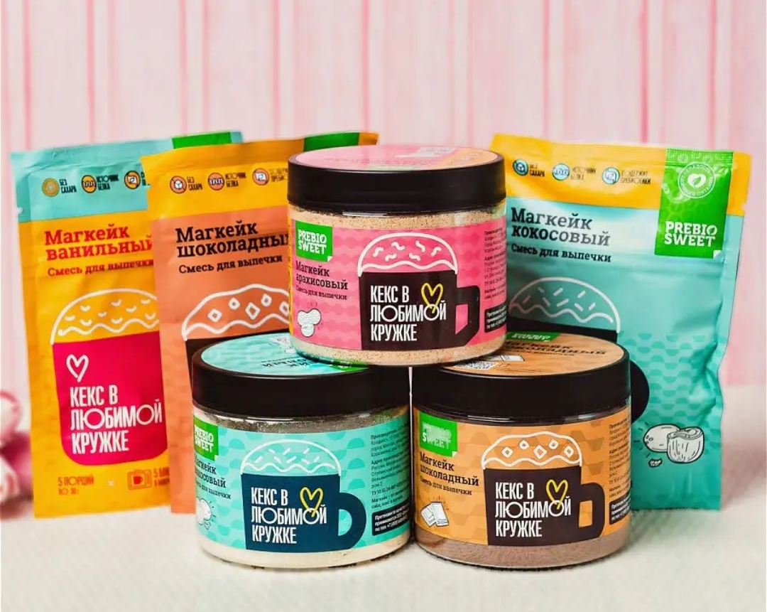
Конкуренты
Конкурентные преимущества:
                1. Уникальные рецептуры и интеграция новейших технологий;
                2. Дефицит ресурсов: Уникальные рецептуры и специализированные ингредиенты, что создает преимущество в области уникальности продукта;
                3. Устойчивость производства: Разработка отношений с надежными поставщиками сырья и ингредиентов, а также оптимизированный производственный процесс позволят обеспечить устойчивое качество и стабильный объем производства;
                4. Индустриальные партнеры: Партнерство с производителями здорового питания, фитнес-клубами, спортивными магазинами и другими компаниями в сфере здорового образа жизни позволит расширить каналы распространения продукции и привлечь новую аудиторию;
                5. Соответствие трендам: Растущий спрос на здоровые и функциональные продукты обеспечит постоянную востребованность и конкурентоспособность полезных кексов на рынке;
                6. Прибыльность.
6

Slide 7

СПАСИБО!
КОНТАКТЫ
8 960 423-75-98
email: mamontov.micha@gmail.com

